Slide 1
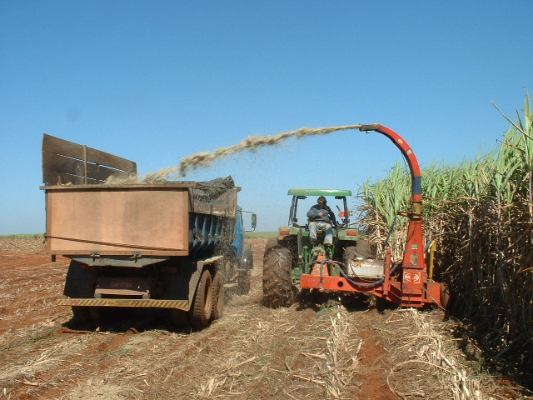
Silagem de cana-de-açúcar na nutrição de ruminantes
RAFAEL CAMARGO DO AMARAL
Luiz Gustavo Nussio
Novembro 2010

Slide 2
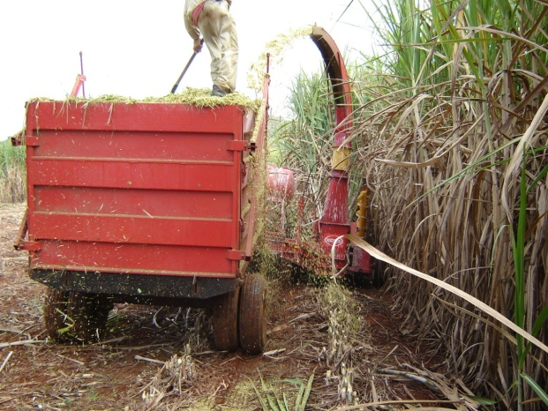
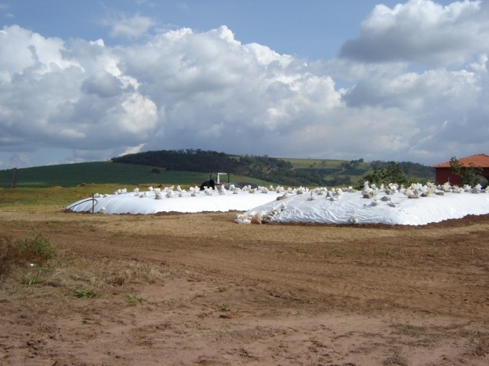
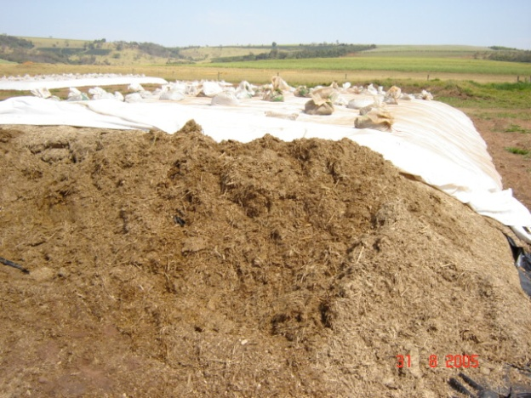
Silagem de cana-de-açúcar
Maior longevidade do talhão
Agilidade operacional
Otimização de implementos e mão-de-obra
Facilidade de manejo

Slide 3
Silagem de cana-de-açúcar
Utilização obrigatória de aditivos (etanol)
Elevação nas perdas de MS
Elevação de custos (70 – 110%)

Slide 4
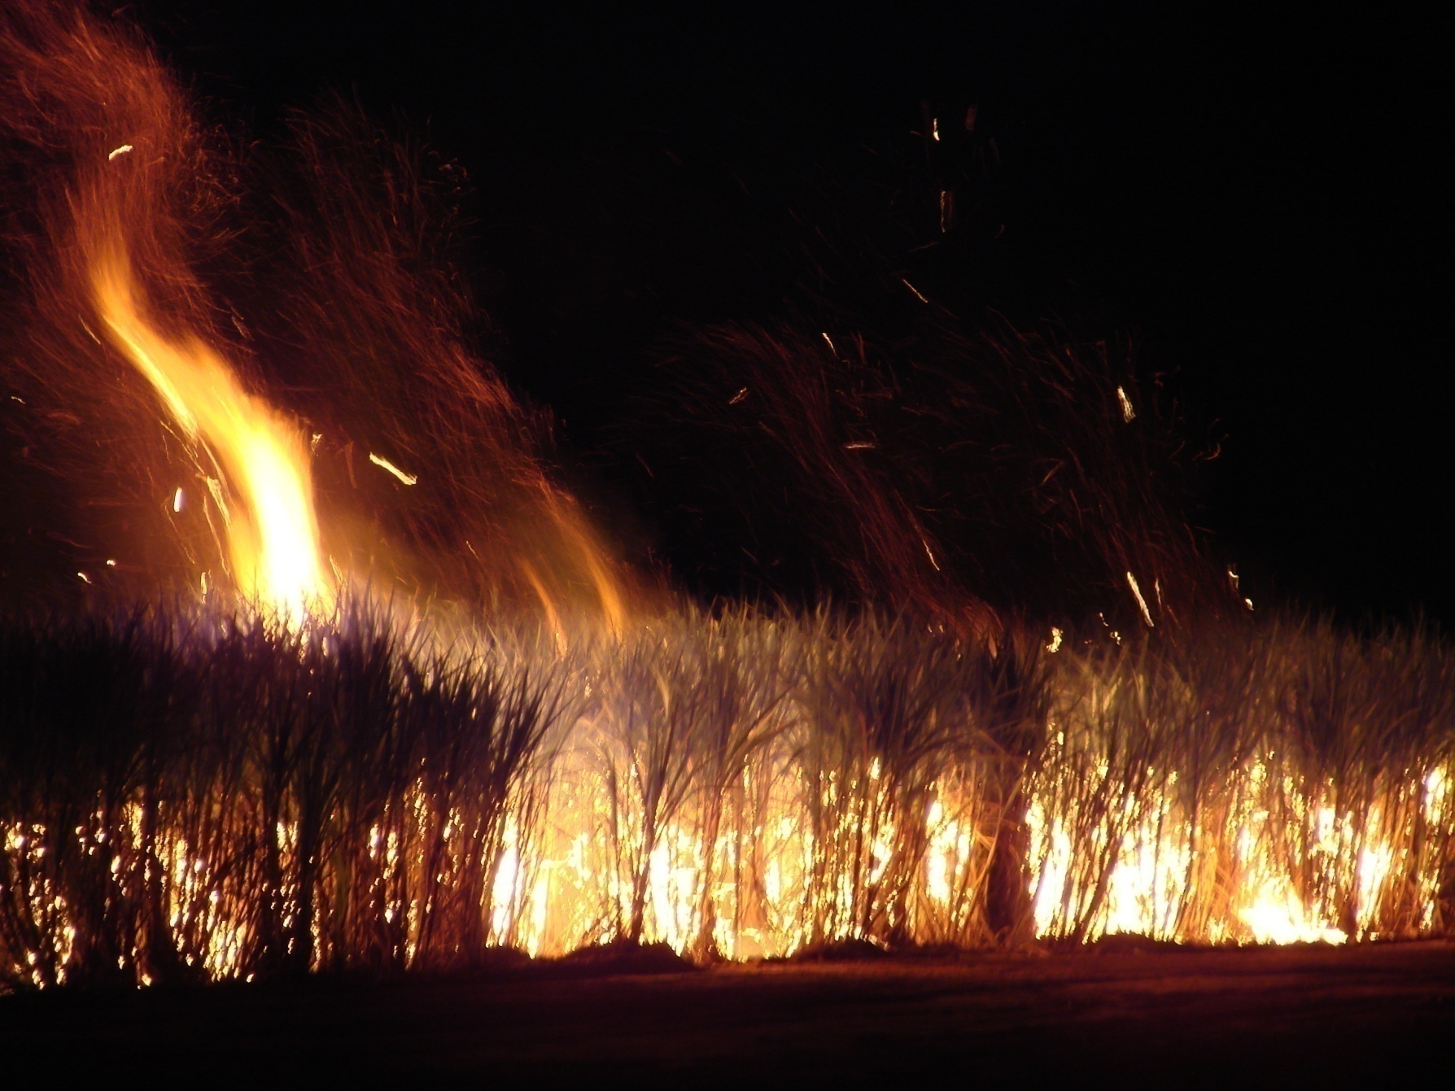
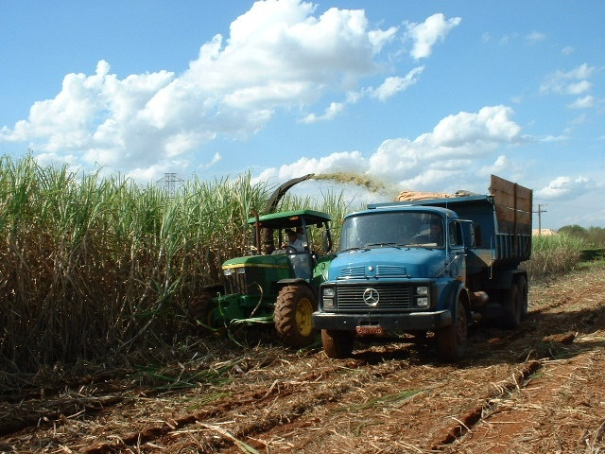
Silagem de cana-de-açúcar
- Decisão involuntária:
- Fogo acidental ou geada;
- Decisão voluntária:
- Liberação de glebas;
- Evitar sobras e acamamento;
- Agilização da logística operacional;
- Atendimento a rebanhos de grande porte;
- Melhor manejo agronômico de talhões;
- Elevação custos vs Controle de perdas;

Slide 5
Silagem de cana-de-açúcar
Trabalhos publicados nas Reuniões da SBZ

Slide 6
Composição química de silagens de cana-de-açúcar
Amostras de silagem de cana-de-açúcar analisadas no Laboratório de Bromatologia da USP/ESALQ entre 2000 e 2010
Nutriente | Número Amostras | Média | Mínimo | Máximo
MS | 25 | 27,78 | 20,10 | 57,29
PB | 25 | 4,35 | 1,88 | 9,77
FB | 22 | 32,73 | 10,63 | 36,40
EE | 25 | 1,23 | 0,67 | 2,93
MM | 24 | 3,90 | 2,07 | 6,46
ENN | 22 | 57,73 | 46,22 | 83,61
NDT (est.) | 22 | 57,99 | 53,87 | 69,54

Slide 7
Composição química de silagens de cana-de-açúcar
Amostras de silagem de cana-de-açúcar analisadas no Laboratório de Bromatologia da USP/ESALQ entre 2000 e 2010 (cont.)
Nutriente | Número Amostras | Média | Mínimo | Máximo
FDN | 16 | 62,63 | 50,07 | 74,60
FDA | 13 | 39,49 | 35,86 | 46,59
Lignina | 10 | 6,57 | 5,59 | 7,73
Celulose | 10 | 32,77 | 30,17 | 38,86
pH | 2 | 3,72 | 3,69 | 3,75
Carboidratos não fibrosos = 27,89%

Slide 8
Silagem de cana-de-açúcar
Fermentação Alcoólica
X
Glicose + 2 ADP + 2 Pi = 2 Etanol + 2 CO₂ + 2 ATP + 2 H₂O
-Perda de MS
-Perda de 53 kg NDT/t silagem ensilada (Baliero Neto et al., 2009)
ADITIVOS

Slide 9
Silagem de cana-de-açúcar
Rotas | MS perdida (%) | Energia perdida (%)
Bactéria láctica homofermentativa
1 glucose → 2 lactato | 0,0 | 0,7
1 frutose → 2 lactato | 0,0 | 0,7
Bactéria láctica heterofermentativa
1 glucose → 1 lactato + 1 etanol + 1 CO₂ | 24,0 | 1,7
3 frutose → 1 lactato + 3 acetato + 2 manitol + 1 CO₂ | 4,8 | 1,0
Clostrídeo
1 glucose → 1 butirato + 2 CO₂ + 2 H₂ | 51,1 | 20,9
2 lactato → 1 butirato + 2 CO₂ + 2 H₂ | 51,1 | 18,4
Leveduras
1 glucose → 2 etanol + 2 CO₂ | 48,9 | 0,2

Slide 10
Perdas de MS em silagem de cana
Schmidt et al. (2009)

Slide 11
Aditivos
QUÍMICOS
Uréia
NaOH
Benzoato de sódio
Óxido de cálcio
MICROBIANOS
L. plantarum
L. buchneri
Outros
Resíduos, extratos vegetais, etc.
Experiência em outras culturas

Slide 12
Aditivos químicos
Uréia
-17 trabalhos
-0,5 a 1,0% da MV
-30 a 40 L por tonelada
Schmidt et al. (2009)

Slide 13
Aditivos químicos
Uréia
Schmidt et al. (2009)

Slide 14
Aditivos químicos
Benzoato de sódio
-8 trabalhos
-0,05 a 0,2% da MV
-4,5 a 15 L por tonelada
Schmidt et al. (2009)

Slide 15
Aditivos químicos
Benzoato de sódio
Schmidt et al. (2009)

Slide 16
Aditivos químicos
Hidróxido de sódio (NaOH)
-6 trabalhos
-0,25 a 4% da MV
-Solução aquosa (33 a 50%)
Schmidt et al. (2009)

Slide 17
Aditivos químicos
Hidróxido de sódio (NaOH)
Schmidt et al. (2009)

Slide 18
Aditivos químicos
Óxido de cálcio (CaO)
-21 trabalhos
-0,5 a 2,0% da MV
-20 a 40 L por tonelada
Schmidt et al. (2009)

Slide 19
Aditivos químicos
Óxido de cálcio (CaO)
Schmidt et al. (2009)

Slide 20
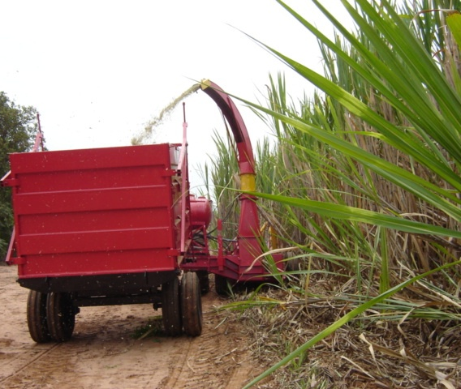
Aditivos microbianos
Bactérias heterofermentativas
Dose: 2,5x10⁴ a 3,64x10⁵ ufc/g de forragem
Bactérias homofermentativas
Dose: 1,5x10⁵ e 1x10⁶ ufc/g de forragem
Combinações
Dose: 1,5x10⁵ ufc/g de forragem
Zopollatto et al. (2009)

Slide 21
Bactérias heterofermentativas
Zopollatto et al. (2009)

Slide 22
Bactérias heterofermentativas
Zopollatto et al. (2009)

Slide 23
Bactérias heterofermentativas
Zopollatto et al. (2009)

Slide 24
Bactérias heterofermentativas
Zopollatto et al. (2009)

Slide 25
Bactérias heterofermentativas
Lactobacillus buchneri (LB) – 3,64 x 10⁵
Novilhas Holandesas
Variável | Controle | LB
Peso inicial | 387,3 | 391,4
Peso final | 443,5ª | 465,8^{b}
Ganho de peso (kg/dia) | 0,94^{b} | 1,24^{b}
CMS, kg/dia | 8,72 | 9,61
CMS, % PV | 2,15 | 2,35
CA, kg MS/kg GP | 9,37ª | 7,73^{b}
Pedroso et al. (2006)

Slide 26
Bactérias homofermentativas
Zopollatto et al. (2009)

Slide 27
Bactérias homofermentativas
Zopollatto et al. (2009)

Slide 28
Comparações hetero e homofermentativas
Lactobacillus plantarum (LP) – 1 x 10⁶
Lactobacillus buchneri (LB) – 3,6 x 10⁵
Variável | Controle | LP | LB
MS, % MS | 30,9 | 30,1 | 30,3
FDN, % MS | 66 | 67,9 | 66,1
DIVMS | 41,9 | 41,1 | 41,4
CHO, % MS | 3,76 | 4,87 | 3,19
pH | 3,31^{b} | 3,35^{ab} | 3,46ª
Etanol, % MS | 0,41 | 0,29 | 0,33
Ácido lático, % MS | 1,08 | 0,84 | 0,87
Ácido acético, % MS | 2,18 | 2,33 | 2,96
Ácido propiônico, % MS | 0,23 | 0,17 | 0,2
Consumo MS, kg/dia | 6,9 | 6,89 | 7,03
Schmidt et al. (2006)

Slide 29
Comparações hetero e homofermentativas
Lactobacillus plantarum + Pediococcus acidipropionici (LPPA) – 1,5 x 10⁵
Lactobacillus buchneri (LB) – 5 x 10⁴
Variável | Controle | LPPA | LB
MS | 27,4^{b} | 28,0^{b} | 31,9ª
N-NH_{3,} % N total | 2,9 | 4,0 | 4,8
pH | 6,1ª | 3,9^{b} | 3,7^{b}
Perda de gases, % MS | 15,9^{b} | 19,9ª | 13,2^{c}
Perda de efluente, kg/t forragem | 76,2^{ab} | 84,9ª | 66,5^{b}
RMS, % | 67,5^{b} | 66,4^{b} | 80,8ª
Siqueira et al. (2007)

Slide 30
Associações entre aditivos hetero e homofermentativos
Zopollatto et al. (2009)

Slide 31
Associações entre aditivos hetero e homofermentativos
Zopollatto et al. (2009)

Slide 32
Associações entre aditivos hetero e homofermentativos
Zopollatto et al. (2009)

Slide 33
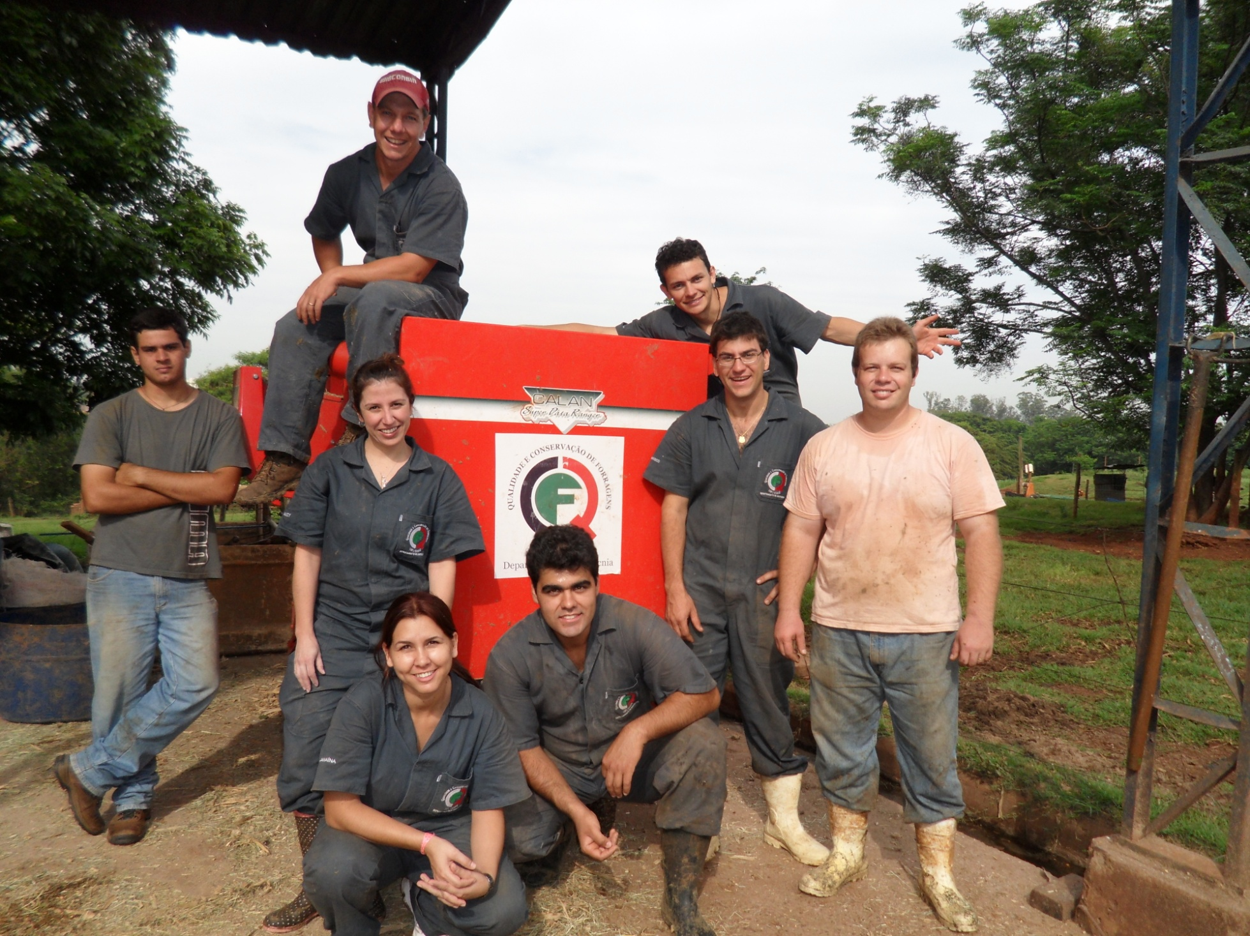

Slide 34
OBRIGADO
Departamento de Zootecnia
USP/ESALQ
(19) 3429-4134
nussio@usp.br

